Slide 1
6. Teoria efektu brzegowego

Slide 2
Zgięciowa teoria powłok walcowych
Powłoka walcowa jest najprostszą strukturą osiowosymetryczną, powszechnie stosowaną w różnego rodzaju urządzeniach. Zasadne jest zatem wyprowadzenie równań teorii zgięciowej opisujących ten przypadek. Teoria ta, zwana efektem brzegowym, uzupełnia przedstawioną poprzednio teorię błonową, nieskuteczną w miejscach nagłej zmiany geometrii południka bądź grubości płaszcza albo w okolicy równoleżnika na którym wprowadzono jakikolwiek wydatek liniowy obciążenia. Dopiero takie podejście zapewnia ciągłość deformacji. Ten fizyczny postulat wymaga jednak analizy przemieszczeń i odkształceń, bowiem z matematycznego punktu widzenia liczba niewiadomych sił wewnętrznych jest większa od liczby równań równowagi. W teorii błonowej dwie składowe naprężenia i dwa równania równowagi wystarczały do opisu powłoki. Przedstawiony rysunek 1 wycinka powłoki z naniesionymi wszystkimi siłami wewnętrznymi posłuży do wyprowadzenia równań równowagi.

Slide 3
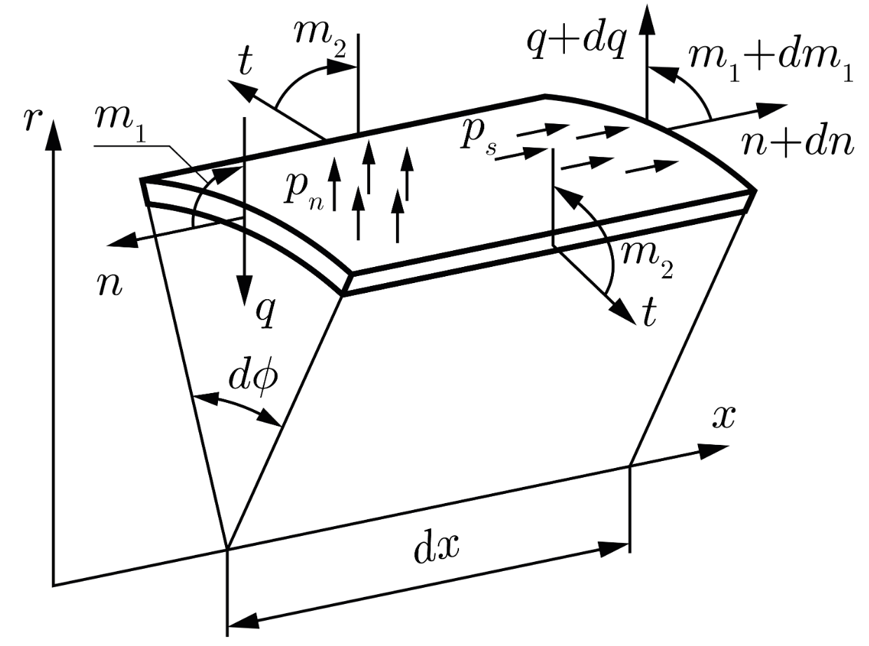
Zgięciowa teoria powłok walcowych
Siły wewnętrzne pokazane na rys. 1 to :
wydatek siły południkowej n, który doznaje przyrostu dn na długości dx, wydatek siły równoleżnikowej (obwodowej) t, stały na równoleżniku,
wydatek momentu południkowego m₁, który doznaje przyrostu dm₁ na długości dx,
wydatek momentu równoleżnikowego m₂ , stały na równoleżniku,
wydatek siły poprzecznej q, który doznaje przyrostu dq na długości dx.
Rys. 1. Statyka wycinka powłoki walcowej z uwzględnieniem stanu zgięciowego.

Slide 4
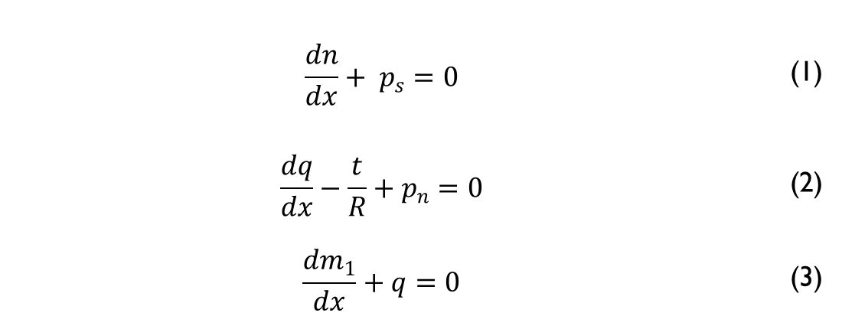
Zgięciowa teoria powłok walcowych
Wraz z powierzchniowymi obciążeniami zewnętrznymi wchodzą one do trzech równań równowagi: sił na kierunek osi walca x, sił na kierunek normalny do powłoki oraz momentów względem stycznej do równoleżnika. Równania te po niezbędnych przekształceniach mają postać:
$$\frac{dn}{dx}+ p_{s}=0$$ | (1)
$$\frac{dq}{dx}−\frac{t}{R}+p_{n}=0$$ | (2)
$$\frac{{dm}_{1}}{dx}+q=0$$ | (3)
W powyższych trzech równaniach występują cztery spośród pięciu niewiadomych wydatków sił wewnętrznych. Piąta m₂ jest związana z m₁. Dalsze postępowanie polegać będzie na uzależnieniu ich od jednej funkcji przemieszczenia promieniowego w(x) za pomocą definicji wydatków, prawa Hooke’a oraz związków kinematycznych.

Slide 5
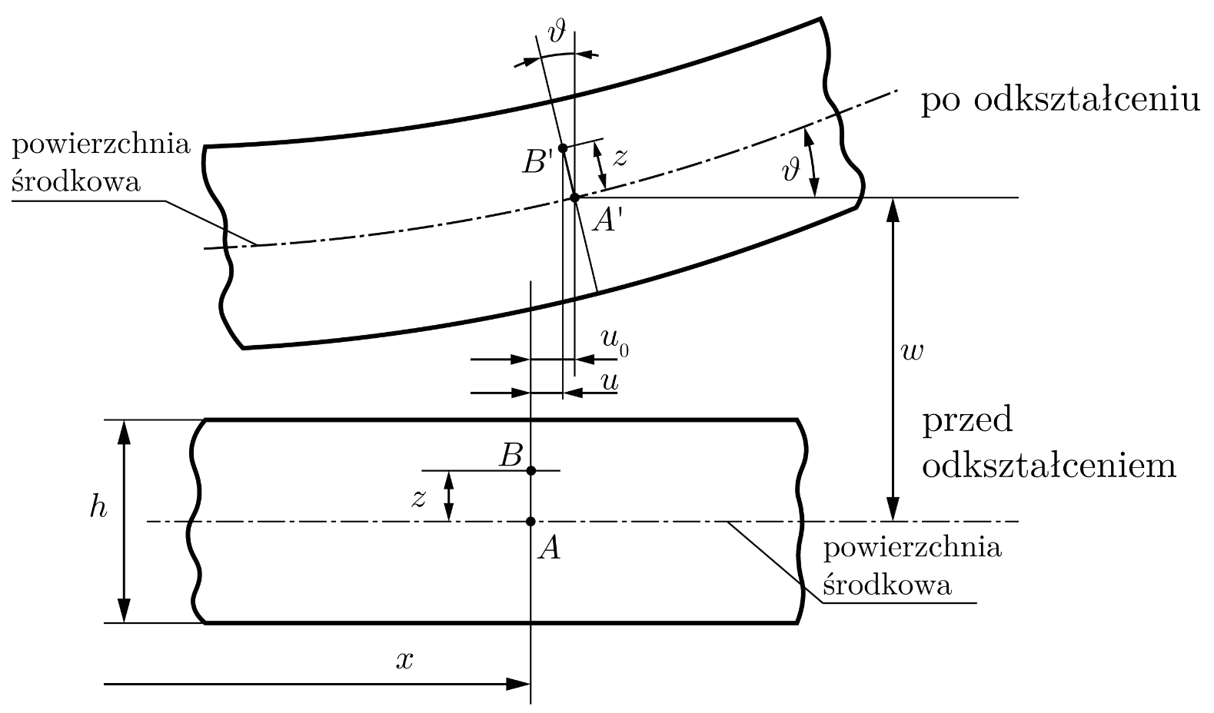
Zgięciowa teoria powłok walcowych
Do wprowadzenia związków kinematycznych pomocny będzie rysunek 2.
Rys. 2. Deformacja powłoki z uwzględnieniem stanu zgięciowego.

Slide 6
Zgięciowa teoria powłok walcowych
Punkt A leżący na powierzchni środkowej powłoki przemieści się w położenie A’. Przemieszczenie to ma dwie składowe – promieniową w i południkową u₀ . Zgodnie z hipotezą Kirchhoffa proste normalne do nieodkształconej powierzchni środkowej pozostają proste i normalne do powierzchni odkształconej. Pomija się tu wszelkie oddziaływania w kierunku promieniowym na grubości h płaszcza. Przy tych założeniach składowa południkowa przemieszczenia punktu B leżącego poza powierzchnią środkową wyraża się wzorem (4).
u(z) = u_{B} = u₀ - ϑ· z | (4)
Składowa promieniowa w punktu B jest taka sama jak dla punktu powierzchni środkowej. Symbol ϑ we wzorze (4) oznacza nachylenie powierzchni w kierunku południka:
ϑ = $\frac{dw}{dx}$ | (5)
Przy założeniu małych ugięć wielkość ϑ uważa się za kąt nachylenia czyli obrót normalnej do powierzchni środkowej.

Slide 7
Zgięciowa teoria powłok walcowych
Związki kinematyczne dla odkształceń w układzie walcowym z osiową symetrią wyrażają się w ogólnym zapisie następująco:
ε₁ = $\frac{du}{dx}$ , ε₂ = $\frac{w}{R}$ | (6)
Wstawiając wzory (4) i (5) otrzymuje się dla nich bardziej szczegółową postać:
ε₁ = ε₀ – $\frac{d^{2}w}{dx^{2}}$· z , gdzie ε₀ = $\frac{du_{0}}{dx}$ oraz ε₂ = $\frac{w}{R}$ | (7)

Slide 8
Zgięciowa teoria powłok walcowych
Podstawiając wzory (7) do prawa Hooke’a dla płaskiego stanu naprężenia w postaci ogólnej:
σ₁ = $\frac{E}{1−ν^{2}}·$( ε₁ + ν ε₂), σ₂ = $\frac{E}{1−ν^{2}}$· ( ε₂ + ν ε₁) | (8)
dostaje się poniższe wyrażenia:
σ₁ = $\frac{E}{1−ν^{2}}$ · ( ε₀ – $\frac{d^{2}w}{dx^{2}}$· z + ν$\frac{w}{R}$), σ₂ = $\frac{E}{1−ν^{2}}$· ( $\frac{w}{R}$ + νε₀ – ν$\frac{d^{2}w}{dx^{2}}$· z) | (9)

Slide 9
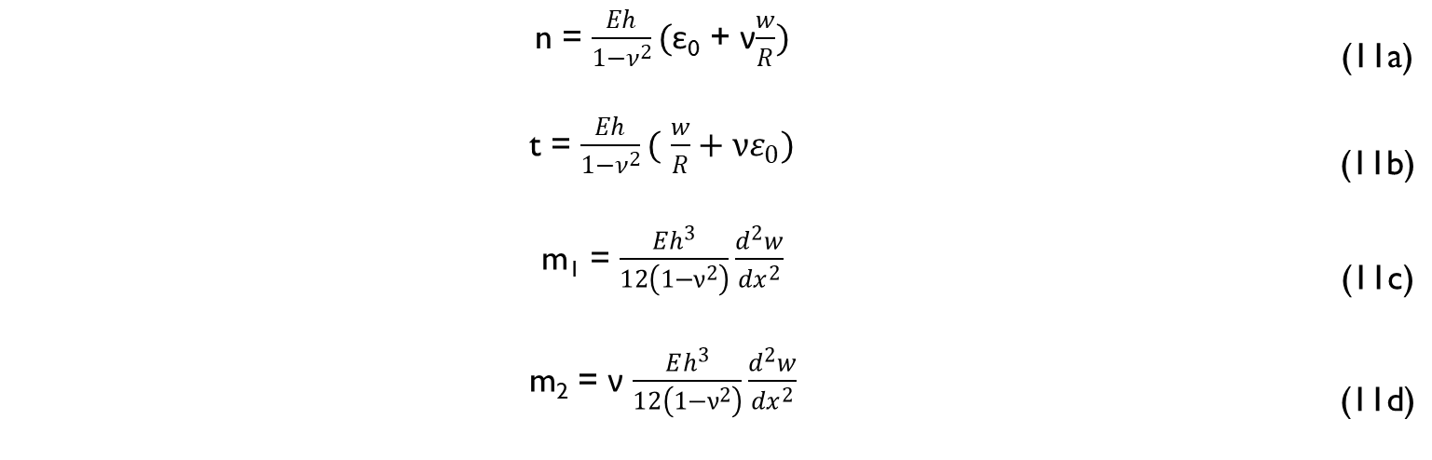
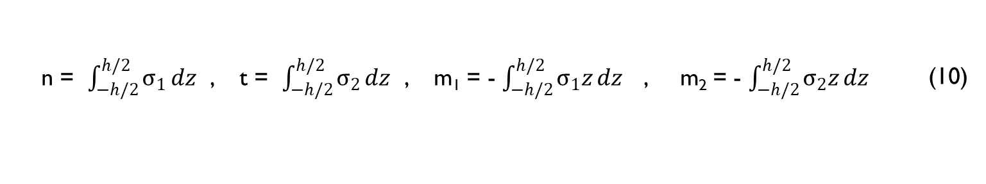
Zgięciowa teoria powłok walcowych
Kolejny krok to podstawienie składowych naprężeń do wzorów definiujących wydatki sił i momentów wewnętrznych. Postać ogólna tych wzorów jest następująca:
n = $\int_{−h/2}^{h/2}{σ_{1}}dz$ , t = $\int_{−h/2}^{h/2}{σ_{2}}dz$ , m₁ = - $\int_{−h/2}^{h/2}{σ_{1}z}dz$ , m₂ = - $\int_{−h/2}^{h/2}{σ_{2}z}dz$ | (10)
Podstawiając (9) do (10) i wykonując całkowania otrzymuje się:
n = $\frac{Eh}{1−ν^{2}}($ε₀ + ν$\frac{w}{R})$ | (11a)
t = $\frac{Eh}{1−ν^{2}}($ $\frac{w}{R}+νε_{0})$ | (11b)
m₁ = $\frac{Eh^{3}}{12\left(1−ν^{2}\right)}\frac{d^{2}w}{dx^{2}}$ | (11c)
m₂ = ν $\frac{Eh^{3}}{12\left(1−ν^{2}\right)}\frac{d^{2}w}{dx^{2}}$ | (11d)

Slide 10
Zgięciowa teoria powłok walcowych
Wygodnie jest wyeliminować ε₀ z wyrażeń (11a) i (11b) . Wtedy pozostaje jeden związek między wydatkami siły południkowej n i równoleżnikowej t :
t = $\frac{Eh}{R}w+ νn$ | (12)
Z kolei wyrażenia (11c) i (11d) można zapisać w skrócie jako:
m₁ = D·$\frac{d^{2}w}{dx^{2}}$ , m₂ = ν D· $\frac{d^{2}w}{dx^{2}}$ | (13)
gdzie D = $\frac{Eh^{3}}{12\left(1−ν^{2}\right)}$ nazywa się sztywnością powłoki na zginanie.

Slide 11
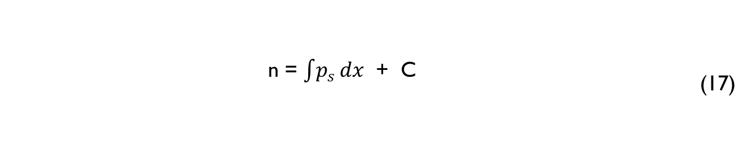
Zgięciowa teoria powłok walcowych
Teraz korzystając z (3) i (13) można zapisać wzór:
q = -$\frac{{dm}_{1}}{dx}$ = -D·$\frac{d^{3}w}{{dx}^{3}}$ | (14)
Wstawiając na koniec (12) i (14) do równania równowagi (2) otrzymuje się po przekształceniach jego ostateczną postać jako równanie różniczkowe zwyczajne 4 rzędu z niewiadomą funkcją ugięcia w :
$\frac{d^{4}w}{{dx}^{4}}$ + 4k⁴w = $\frac{p_{n}}{D}$ - $\frac{ν}{RD}$ ·n | (15)
W równaniu (15) współczynnik
k = $\sqrt[4]{\frac{3\left(1−ν^{2}\right)}{h^{2}R^{2}}}$ | (16)
a wydatek siły
n = $\int{p_{s}}dx$ + C | (17)
gdzie stałą C liczy się z warunków brzegowych (sposobu podparcia powłoki walcowej).

Slide 12
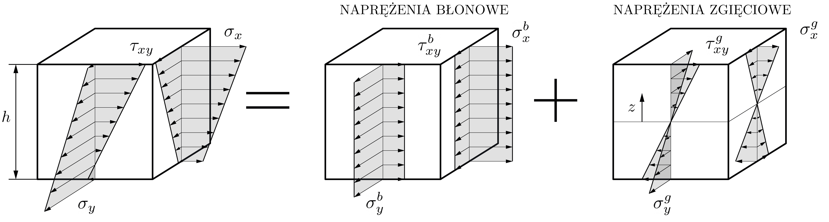
Zgięciowa teoria powłok walcowych
Rozwiązując równanie (15) znajduje się funkcję ugięcia w(x), która podstawiona do wzorów (12), (13) i (14) daje wyrażenia dla wydatków t , m₁ , m₂ oraz q. Wydatek n znany jest wcześniej (17). Ostatni krok zadania polega na wyznaczeniu dwóch składowych naprężeń σ₁ i σ₂ . Z ogólnej teorii wiadomo, że naprężenia w powłoce mają liniowy rozkład wzdłuż grubości płaszcza, jak pokazuje to rys. 3.
Rys. 3. Rozkład naprężeń wzdłuż grubości powłoki (pokazano rozdzielenie na część błonową i zgięciową).
Uwaga. Na rys. 3 pokazano dowolny płaski stan naprężenia. W omawianym przypadku σ_{x} = σ₁, σ_{y} = σ₂ a τ_{xy} = 0 .

Slide 13
Zgięciowa teoria powłok walcowych
Teraz jednak zamiast posługiwać się wzorami (9), co wymagałoby szeregu przekształceń, wygodniej jest skorzystać z zależności znanych w teorii powłok a przytoczonych poniżej:
σ₁ = $\frac{n}{h}$ - $\frac{{12m}_{1}}{h^{3}}z$ | (18)
σ₂ = $\frac{t}{h}$ - $\frac{{12m}_{2}}{h^{3}}z$ | (19)
Ekstremalne wartości naprężeń występują na powierzchniach zewnętrznych dla z = ±h/2 i tam poszukuje się miejsc występowania maksymalnych naprężeń zredukowanych.
W teorii liniowych równań różniczkowych zwyczajnych znana jest postać rozwiązania równania (15).
w(x) = C₁e^{-kx}sinkx + C₂e^{-kx}coskx + C₃e^{-k(l-x)}sink(l-x) + C₄e^{-k(l-x)}cosk(l-x) + w_{sz}(x) | (20)

Slide 14
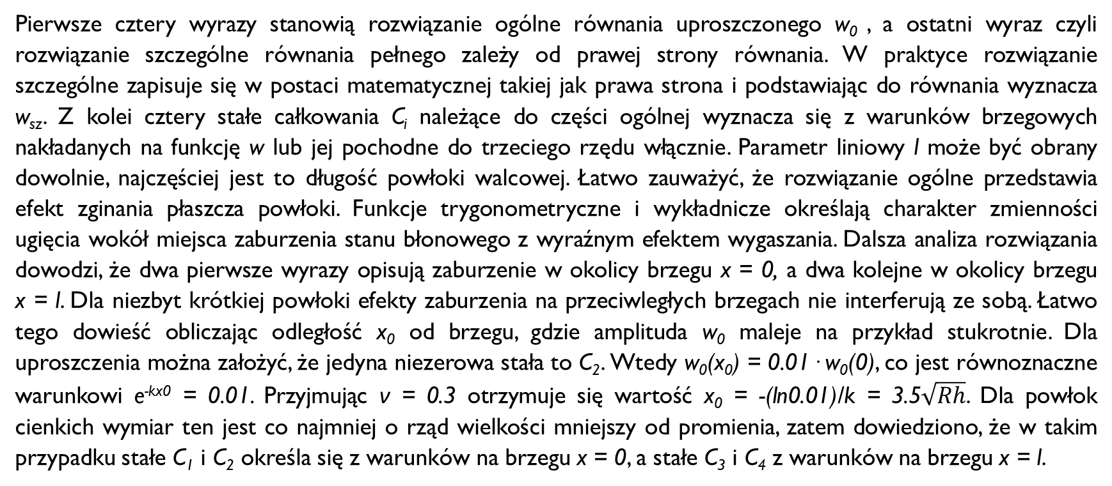
Zgięciowa teoria powłok walcowych
Pierwsze cztery wyrazy stanowią rozwiązanie ogólne równania uproszczonego w₀ , a ostatni wyraz czyli rozwiązanie szczególne równania pełnego zależy od prawej strony równania. W praktyce rozwiązanie szczególne zapisuje się w postaci matematycznej takiej jak prawa strona i podstawiając do równania wyznacza w_{sz}. Z kolei cztery stałe całkowania C_{i} należące do części ogólnej wyznacza się z warunków brzegowych nakładanych na funkcję w lub jej pochodne do trzeciego rzędu włącznie. Parametr liniowy l może być obrany dowolnie, najczęściej jest to długość powłoki walcowej. Łatwo zauważyć, że rozwiązanie ogólne przedstawia efekt zginania płaszcza powłoki. Funkcje trygonometryczne i wykładnicze określają charakter zmienności ugięcia wokół miejsca zaburzenia stanu błonowego z wyraźnym efektem wygaszania. Dalsza analiza rozwiązania dowodzi, że dwa pierwsze wyrazy opisują zaburzenie w okolicy brzegu x = 0, a dwa kolejne w okolicy brzegu x = l. Dla niezbyt krótkiej powłoki efekty zaburzenia na przeciwległych brzegach nie interferują ze sobą. Łatwo tego dowieść obliczając odległość x₀ od brzegu, gdzie amplituda w₀ maleje na przykład stukrotnie. Dla uproszczenia można założyć, że jedyna niezerowa stała to C₂. Wtedy w₀(x₀) = 0.01· w₀(0), co jest równoznaczne warunkowi e^{-kx0} = 0.01. Przyjmując ν = 0.3 otrzymuje się wartość x₀ = -(ln0.01)/k = 3.5$\sqrt{Rh}$. Dla powłok cienkich wymiar ten jest co najmniej o rząd wielkości mniejszy od promienia, zatem dowiedziono, że w takim przypadku stałe C₁ i C₂ określa się z warunków na brzegu x = 0, a stałe C₃ i C₄ z warunków na brzegu x = l.

Slide 15
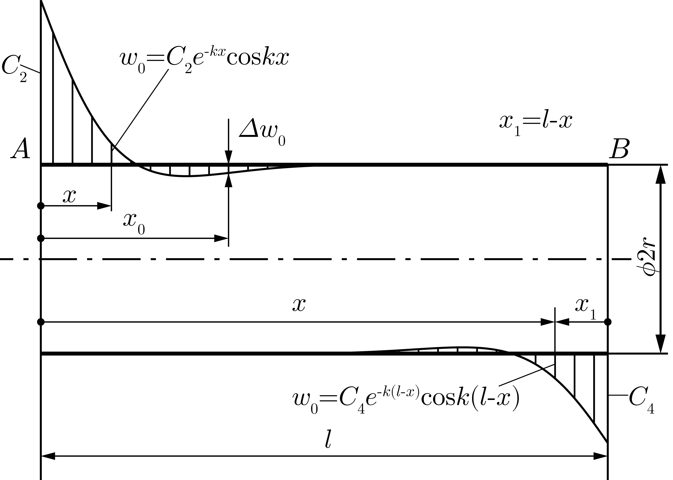
Zgięciowa teoria powłok walcowych
Gasnący charakter zaburzenia efektem brzegowym dla przypadku C₁ i C₃ równych zero na obydwu końcach długiej powłoki pokazano na rysunku 4.
Rys. 4. Typowy przebieg funkcji będącej częścią ogólną rozwiązania.

Slide 16
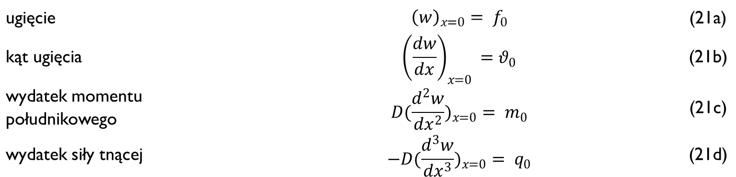
Zgięciowa teoria powłok walcowych
W przypadku równania różniczkowego rzędu czwartego warunki brzegowe nakłada się na:
ugięcie | $${\left(w\right)}_{x=0}= f_{0}$$ | (21a)
kąt ugięcia | $${\left(\frac{dw}{dx}\right)}_{x=0 }=θ_{0}$$ | (21b)
wydatek momentu południkowego | $$D({\frac{d^{2}w}{{dx}^{2}})}_{x=0}= m_{0}$$ | (21c)
wydatek siły tnącej | $$−D({\frac{d^{3}w}{{dx}^{3}})}_{x=0}= q_{0}$$ | (21d)
Podsumowując, na każdym brzegu uwzględnia się po dwa warunki brzegowe w celu wyznaczenia niezależnie od siebie dwóch par stałych: C₁ z C₂ oraz C₃ z C₄. Różne kombinacje tych warunków pokazano na rysunku 5.

Slide 17
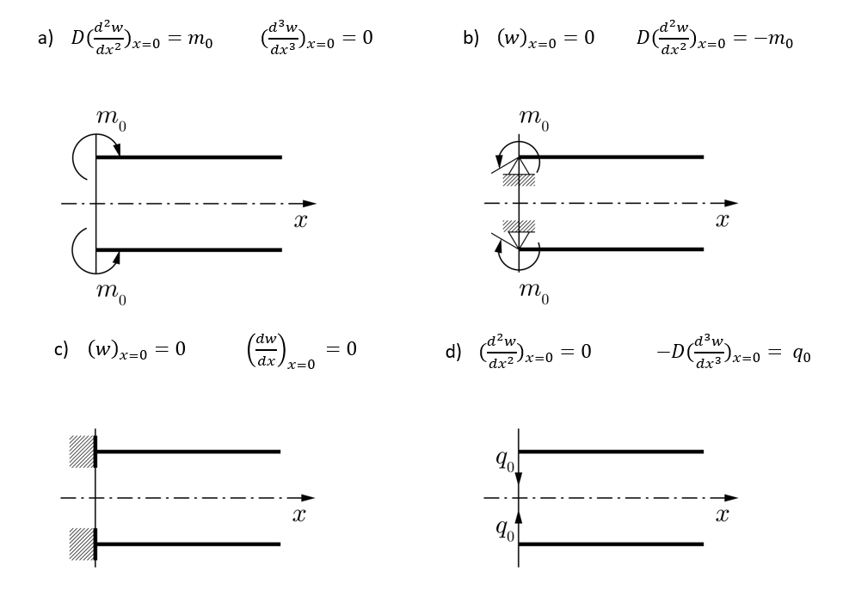
Zgięciowa teoria powłok walcowych
Rys. 5. Warunki odpowiadające różnym przypadkom podparcia i obciążenia brzegu.

Slide 18
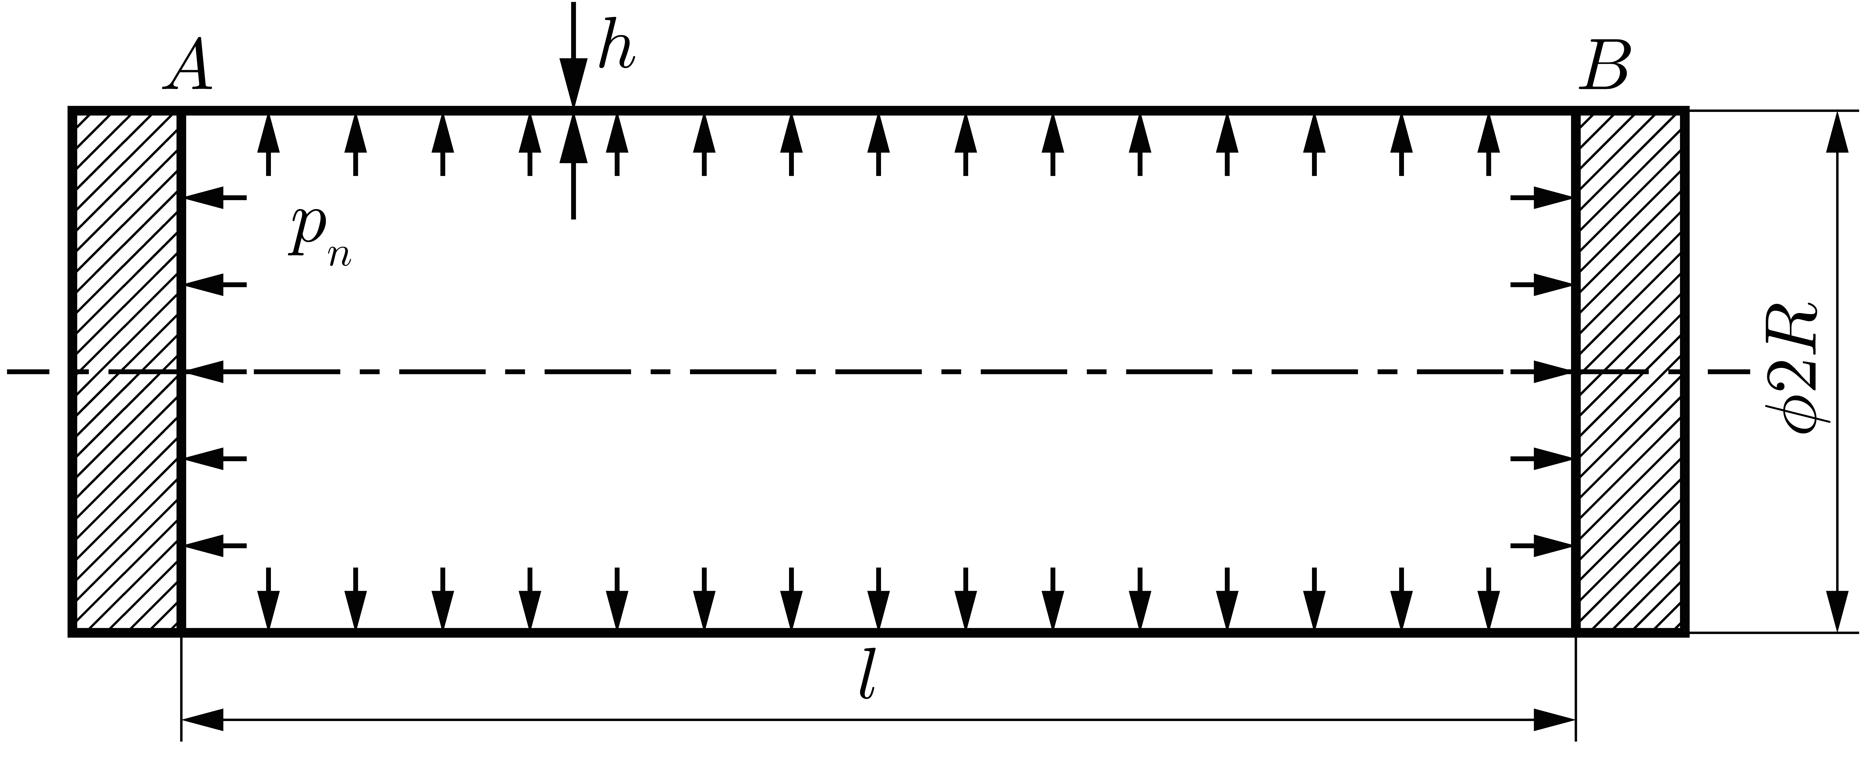
Przykład
Przykład. Zamknięty nieodkształcalnymi dnami długi zbiornik poddany jest ciśnieniu p. Wyznaczyć przebieg naprężeń σ₁ i σ₂ w zbiorniku.
Rys. Z1. Zbiornik ze sztywnymi dnami.

Slide 19


Przykład
Na początku oblicza się funkcję wydatku siły południkowej n (wzór 17). W przykładzie p_{s} = 0 , zatem wydatek n = C. Stałą C znajduje się z równania równowagi sił na kierunek x dla zbiornika odciętego myślowo od lewego dna.
n·2πR - p_{n}·πR² = 0 skąd n = $\frac{p_{n}R}{2}$
Ze względu na symetrię wystarczy rozpatrzyć lewy koniec powłoki x = 0 . Jeśli dodatkowo długość l jest dostatecznie długa, rozwiązanie pełne równania (15) redukuje się do trzech wyrazów:
w(x) = C₁e^{-kx}sinkx + C₂e^{-kx}coskx + w_{sz}(x)
Prawa strona równania różniczkowego po podstawieniu n przyjmuje postać:
$\frac{p_{n}}{D}$ - $\frac{ν}{RD}$ · n = $\frac{p_{n}\left(2−ν\right)}{2D}$

Slide 20



Przykład
Ponieważ prawa strona równania jest stała, część szczególna rozwiązania również jest stała. Podane wzorem (4) wyrażenie spełnia równanie pełne, zatem jest rozwiązaniem szczególnym.
w_{sz} = $\frac{p_{n}\left(2−ν\right)}{8k^{4}D}$ = $\frac{p_{n}R^{2}\left(2−ν\right)}{2Eh}$
Warunki brzegowe na lewym końcu x = 0 :
${\left(w\right)}_{x=0}=0$ oraz ${\left(\frac{dw}{dx}\right)}_{x=0 }=0$
Po podstawieniu odpowiednich wyrażeń i przekształceniach stałe całkowania:
C₁ = C₂ = $−\frac{p_{n}\left(2−ν\right)}{8k^{4}D}$

Slide 21
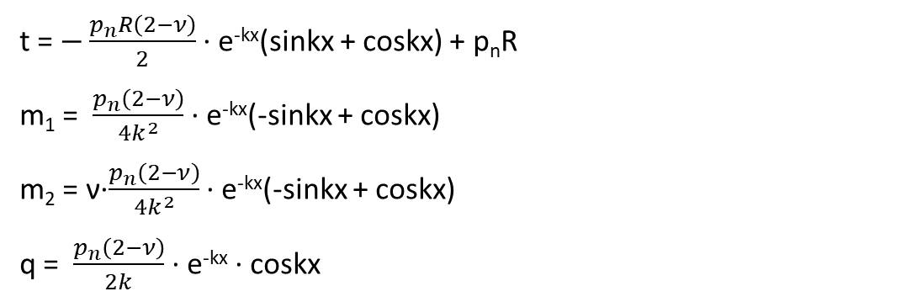
Przykład
Pełne rozwiązanie ma ostateczną postać:
w(x) = $−\frac{p_{n}\left(2−ν\right)}{8k^{4}D}$e^{-kx}sinkx $−\frac{p_{n}\left(2−ν\right)}{8k^{4}D}$e^{-kx}coskx + $\frac{p_{n}\left(2−ν\right)}{8k^{4}D}$
Podstawienie funkcji ugięcia do wyrażeń na wszystkie wydatki sił i momentów daje następujące rezultaty:
t = $−\frac{p_{n}R\left(2−ν\right)}{2}$ · e^{-kx}(sinkx + coskx) + p_{n}R
m₁ = $\frac{p_{n}\left(2−ν\right)}{4k^{2}}$ · e^{-kx}(-sinkx + coskx)
m₂ = ν·$\frac{p_{n}\left(2−ν\right)}{4k^{2}}$ · e^{-kx}(-sinkx + coskx)
q = $\frac{p_{n}\left(2−ν\right)}{2k}$ · e^{-kx} · coskx

Slide 22
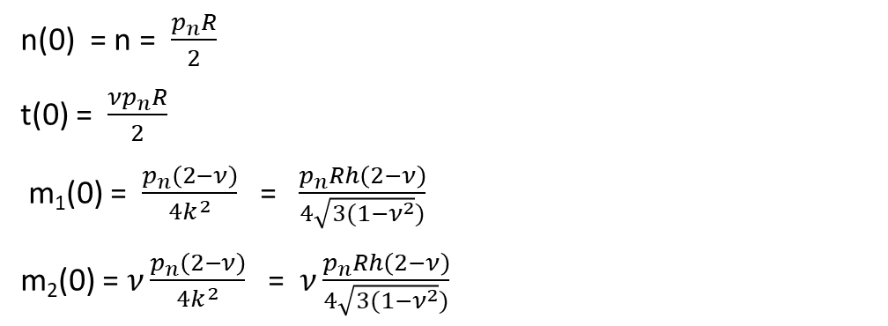
Przykład
Istotne są wartości wydatków w miejscu połączenia powłoki z dnem (x = 0), bowiem tam występują maksymalne naprężenia zredukowane.
n(0) = n = $\frac{p_{n}R}{2}$
t(0) = $\frac{{νp}_{n}R}{2}$
m₁(0) = $\frac{p_{n}\left(2−ν\right)}{4k^{2}}$ = $\frac{p_{n}Rh\left(2−ν\right)}{4\sqrt{3(1−ν^{2}})}$
m₂(0) = $ν\frac{p_{n}\left(2−ν\right)}{4k^{2}}$ = $ν\frac{p_{n}Rh\left(2−ν\right)}{4\sqrt{3(1−ν^{2}})}$

Slide 23
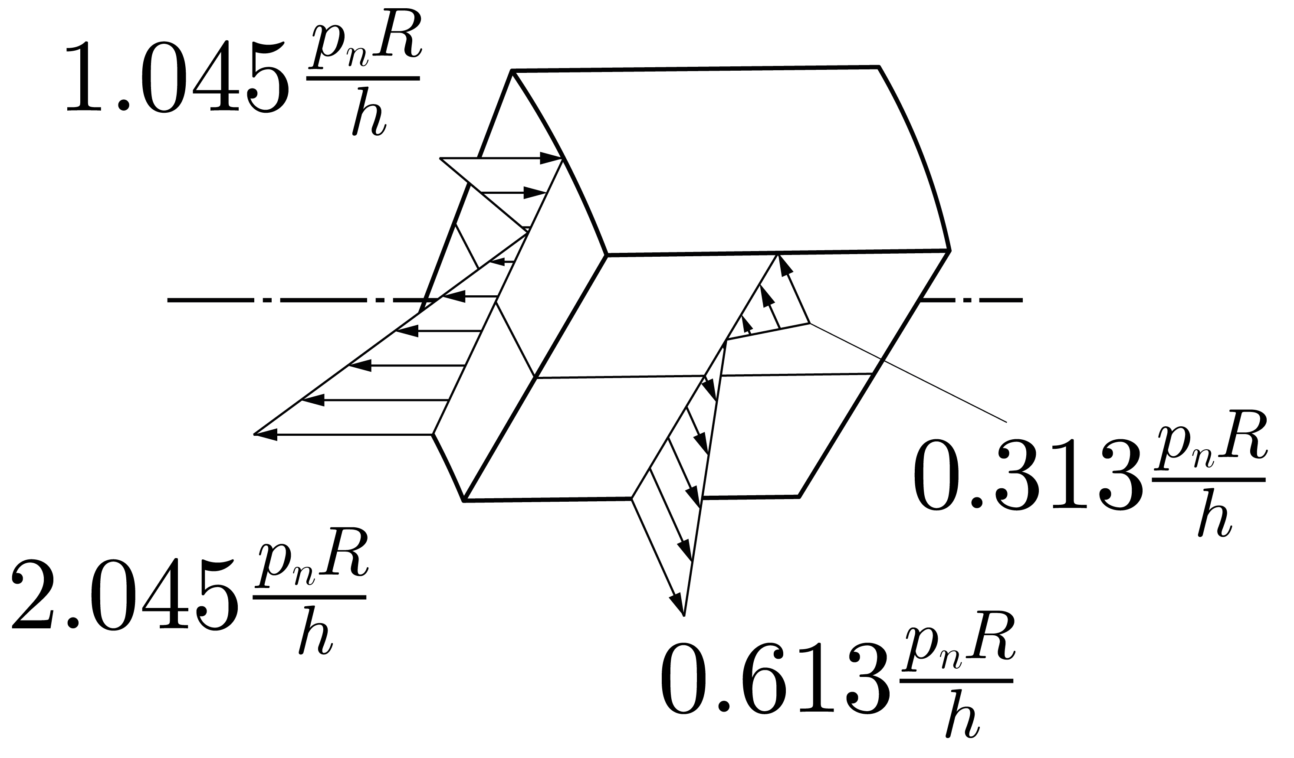

Przykład
Ostatni punkt obliczeń dotyczy naprężeń na powierzchniach górnej i dolnej płaszcza. Wyniki przedstawiono na rysunku Z2. Obliczenia wykonano z użyciem wzorów (18) i (19) z części teoretycznej.
Najbardziej niebezpiecznym miejscem jest wewnętrzna powierzchnia powłoki, gdzie:
σ_{red} = $\sqrt{{σ_{1}}^{2}−σ_{1}σ_{2}+{σ_{2}}^{2}}$ = $1.82\frac{p_{n}R}{h}$
W porównaniu z teorią błonową wynik ten jest 1.82 razy większy.
Rys. Z2. Rozkłady naprężeń σ₁ i σ₂ wzdłuż grubości powłoki.

Slide 24
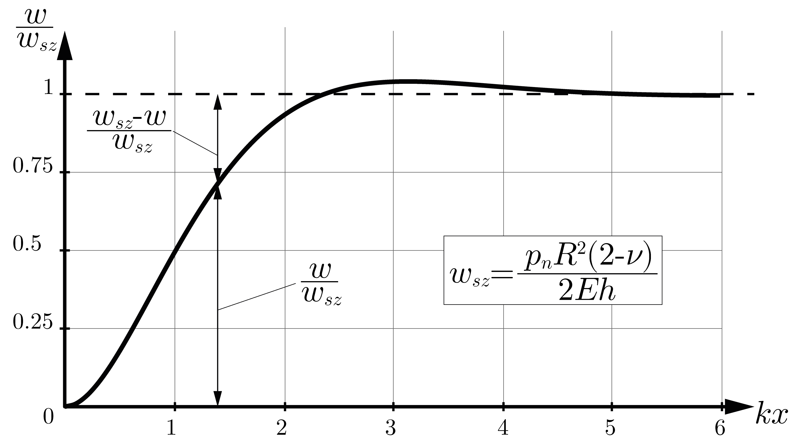
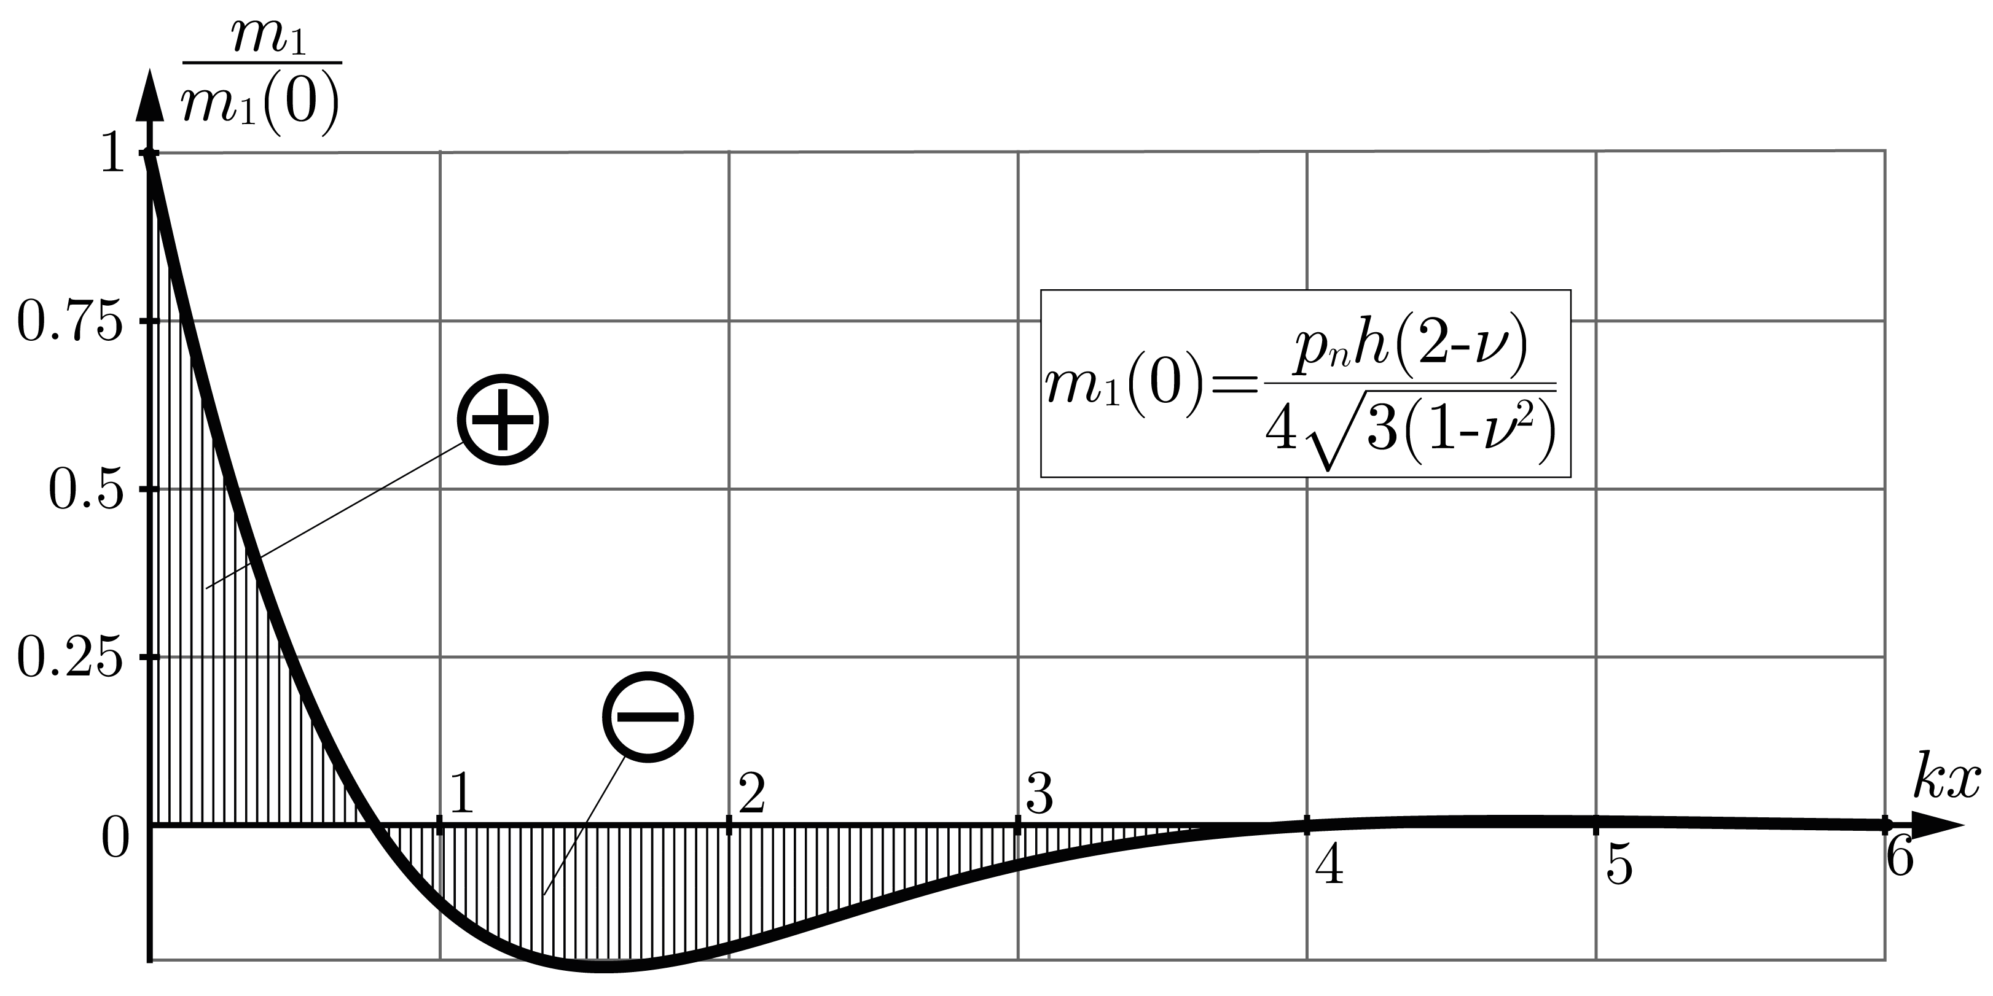
Przykład
Dla lepszego zilustrowania lokalności efektu brzegowego zamieszczono wykresy ugięcia (rys. Z3) i wydatku momentu południkowego (rys. Z4) w okolicy brzegu powłoki.
Rys. Z3. Rozkład ugięcia w okolicy brzegu powłoki.
Rys. Z4. Rozkład wydatku momentu południkowego w okolicy brzegu powłoki.

Slide 25
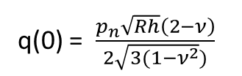
Przykład
Dla kompletności dodano poniżej wartość wydatku q. Wynikające z niego naprężenia styczne poprzeczne do powierzchni środkowej są małe i wobec tego pomijane.
q(0) = $\frac{p_{n}\sqrt{Rh}\left(2−ν\right)}{2\sqrt{3(1−ν^{2}})}$
Widać, że q jest większe od zera co zgadza się z obrazem fizycznym.
Rozwiązanie analityczne dla zbiornika z rys. Z1 podano w postaci wzorów ogólnych. Dla porównania z wynikami z obliczeń metodą elementów skończonych, do niektórych z powyższych wzorów wstawiono następujące dane liczbowe:
ciśnienie wewnętrzne p_{n} = 1 MPa, promień powierzchni środkowej powłoki walcowej R = 1 m, grubość powłoki h = 10 mm.

Slide 26
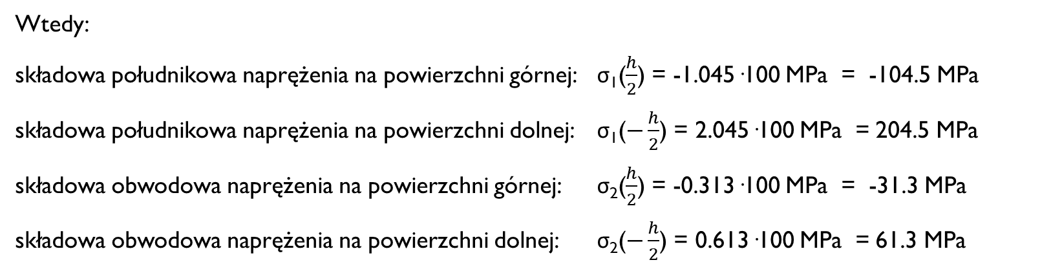
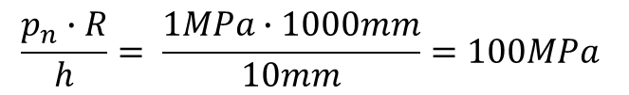
Przykład
Najbardziej znaczące są wyniki dla naprężeń. Wartości liczbowe naprężeń łatwo uzyskać posiłkując się ich opisem rys. Z2. Na początku warto obliczyć wspólny czynnik:
$$\frac{p_{n}∙R}{h}= \frac{1MPa∙1000mm}{10mm}=100MPa$$
Wtedy:
składowa południkowa naprężenia na powierzchni górnej: σ₁($\frac{h}{2}$) = -1.045·100 MPa = -104.5 MPa
składowa południkowa naprężenia na powierzchni dolnej: σ₁($−\frac{h}{2}$) = 2.045·100 MPa = 204.5 MPa
składowa obwodowa naprężenia na powierzchni górnej: σ₂($\frac{h}{2}$) = -0.313·100 MPa = -31.3 MPa
składowa obwodowa naprężenia na powierzchni dolnej: σ₂($−\frac{h}{2}$) = 0.613·100 MPa = 61.3 MPa

Slide 27
Przykład
Jak wynika z teorii naprężenia te są superpozycją części błonowej i zgięciowej. Ponieważ w rozwiązaniu metodą elementów skończonych oprócz wyników sumarycznych na powierzchniach zewnętrznych prezentuje się również naprężenia błonowe, poniżej przytoczono ten składnik również dla metody analitycznej. Obydwie składowe błonowe rozumiane jako wartości naprężeń w środku grubości powłoki łatwo obliczyć jako średnie arytmetyczne z obydwu powierzchni zewnętrznych górnej i dolnej. Wobec tego:
$σ_{1}^{b}= \frac{1}{2}\left(σ_{1}\left(\frac{h}{2}\right)+σ_{1}\left(−\frac{h}{2}\right)\right) = \frac{1}{2} (−104.5+204.5) MPa = 50 MPa$
$σ_{2}^{b}= \frac{1}{2}\left(σ_{2}\left(\frac{h}{2}\right)+σ_{2}\left(−\frac{h}{2}\right)\right) = \frac{1}{2}\left(−31.3+61.3\right) MPa=15 MPa$

Slide 28
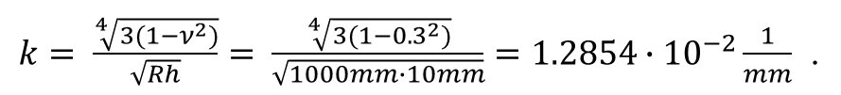
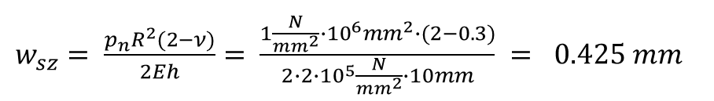

Przykład
Poza naprężeniami warto skonfrontować część szczególną rozwiązania równania różniczkowego w_{sz} w rozwiązaniu analitycznym, z wartością przemieszczenia promieniowego w dostatecznie dużej odległości od połączenia z nieodkształcalną dennicą w metodzie elementów skończonych. Podstawiając dane liczbowe:
$w_{sz}= \frac{p_{n}R^{2}(2−ν)}{2Eh}= \frac{1\frac{N}{{mm}^{2}}{∙10}^{6}{mm}^{2}∙(2−0.3)}{2∙2∙{10}^{5}\frac{N}{{mm}^{2}}∙10mm} = 0.425 mm$
Aby ułatwić ocenę strefy zaburzenia powyższej wartości efektem brzegowym, pozostaje jeszcze określić skalę osi odciętych na rysunkach 3 i 4. W tym celu należy obliczyć wartość współrzędnej x z warunku kx = 1, gdzie
$k= \frac{\sqrt[4]{3(1−ν^{2})}}{\sqrt{Rh}}= \frac{\sqrt[4]{3(1−0.3^{2})}}{\sqrt{1000mm∙10mm}}=1.2854∙{10}^{−2}\frac{1}{mm}$ .
Zatem wartości kx = 1 odpowiada:
$x= \frac{1}{k}= \frac{{10}^{2}mm}{1.2854}=77.8 mm$.

Slide 29
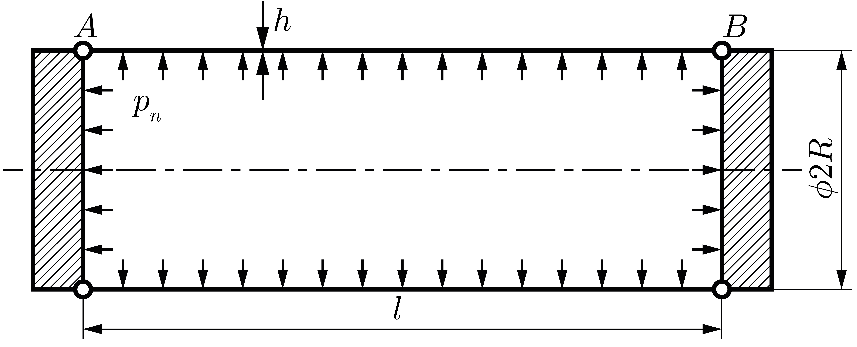
Zadanie
Zamknięty nieodkształcalnymi dnami długi zbiornik walcowy poddany jest ciśnieniu p_{n}. Połączenie krawędzi końcowych walca z dnami jest przegubowe. Wyznaczyć przebieg naprężeń σ₁ i σ₂ oraz ugięcia w wzdłuż południka zbiornika posługując się metodą analityczną. Do końcowych wzorów ogólnych podstawić następujące dane: ciśnienie wewnętrzne p_{n} = 1 MPa, promień powierzchni środkowej powłoki walcowej R = 1 m, grubość powłoki h = 10 mm, moduł Younga E = 2·10⁵ MPa, liczba Poissona ν = 0.3.
Rys. Z5. Zbiornik walcowy połączony z dnami przegubowo.

Slide 30
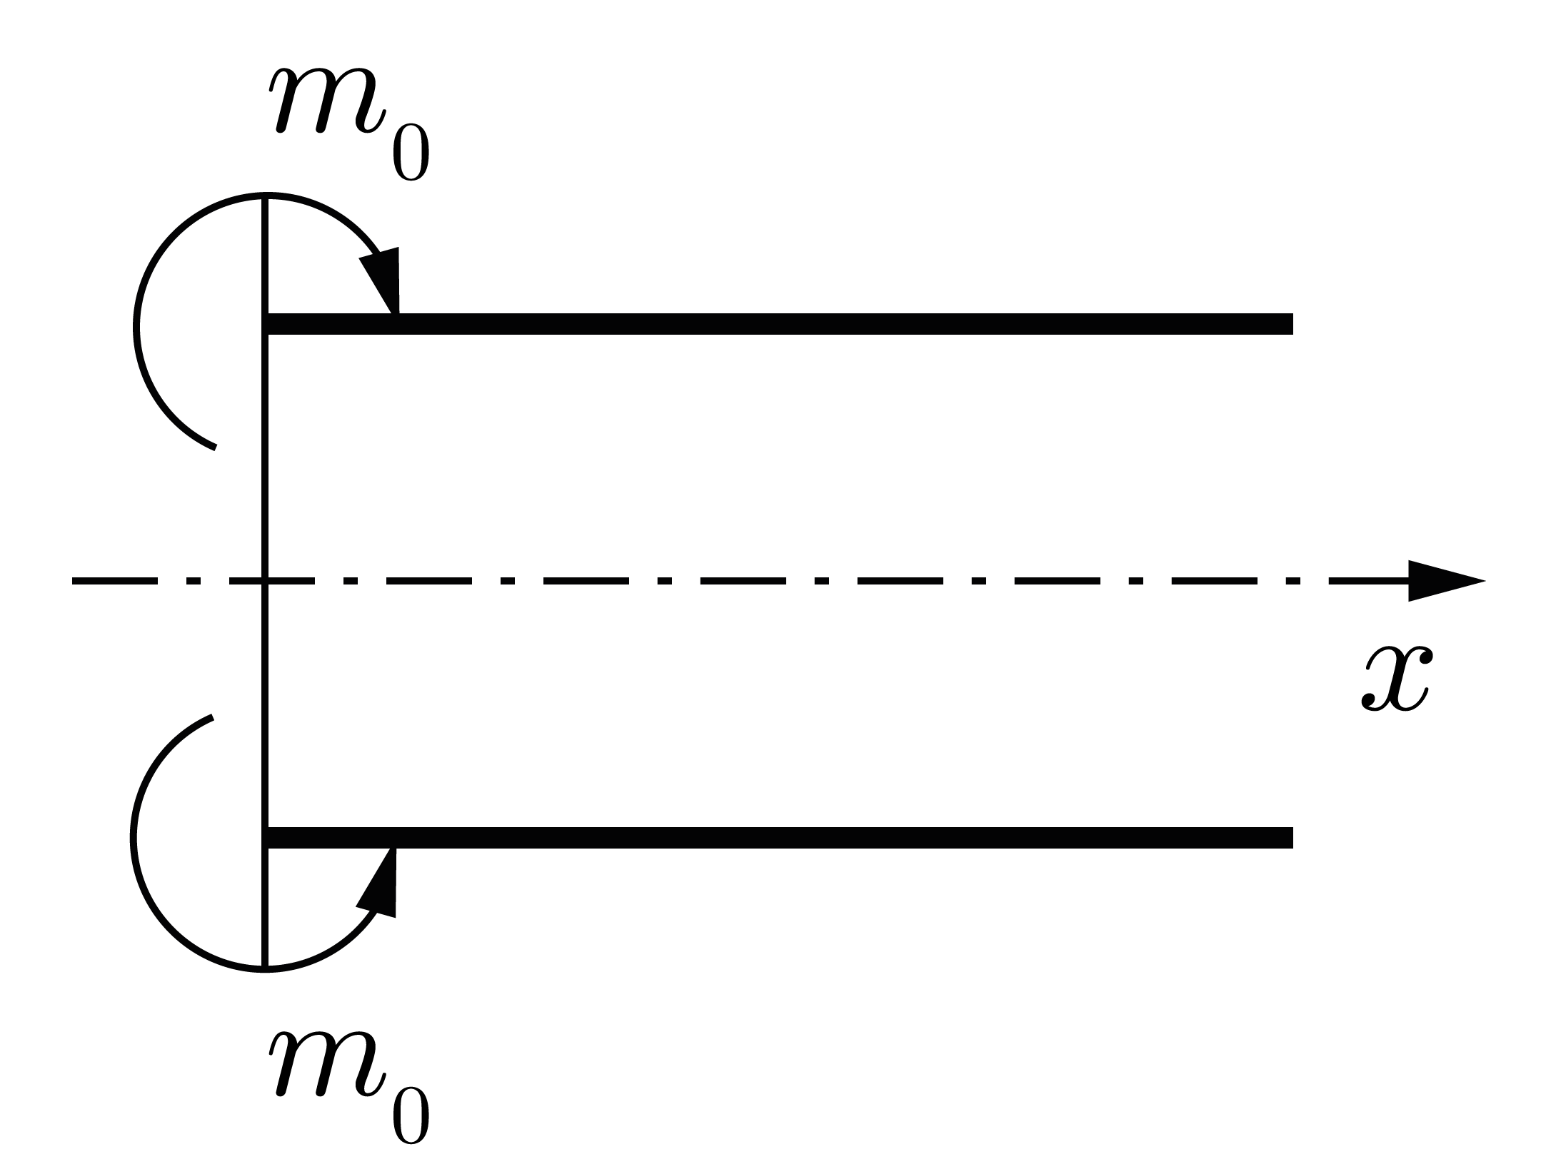
Pytania sprawdzające
Efekt brzegowy:
  rozszerza teorię błonową o efekt zgięciowy.
  dla dostatecznie długich powłok jego wpływ jest znaczący na całej ich długości.
  jest efektem lokalnym obecnym m.in. przy podparciach i nieciągłościach geometrii.
  nie prowadzi do zwiększenia naprężeń w stosunku do teorii błonowej.
Które z poniższych stwierdzeń są prawdziwe?:
  Sztywność płytowa nie zależy od stałych materiałowych.
  Maksymalne naprężenia zredukowane występują w płaszczyźnie środkowej powłoki.
  Efekty przeciwległych brzegów nie interferują ze sobą tylko w przypadku powłok krótkich.
  W równaniu na ugięcie powłoki długiej stałe C₁ i C₂ odpowiadają jednemu brzegowi powłoki, natomiast stałe C₃ i C₄ przeciwległemu brzegowi.
Wybrać prawidłową odpowiedź dla wartości sił na brzegu powłoki walcowej, wymienionych w punktach A. – D. . W powłoce nie ma ciśnienia.
              wydatek siły obwodowej t jest równy zero.
              wydatek momentu południkowego m₁ jest różny od zera
              wydatek siły poprzecznej q jest różny od zera
              wydatek momentu obwodowego m₂ jest równy zero

Slide 31
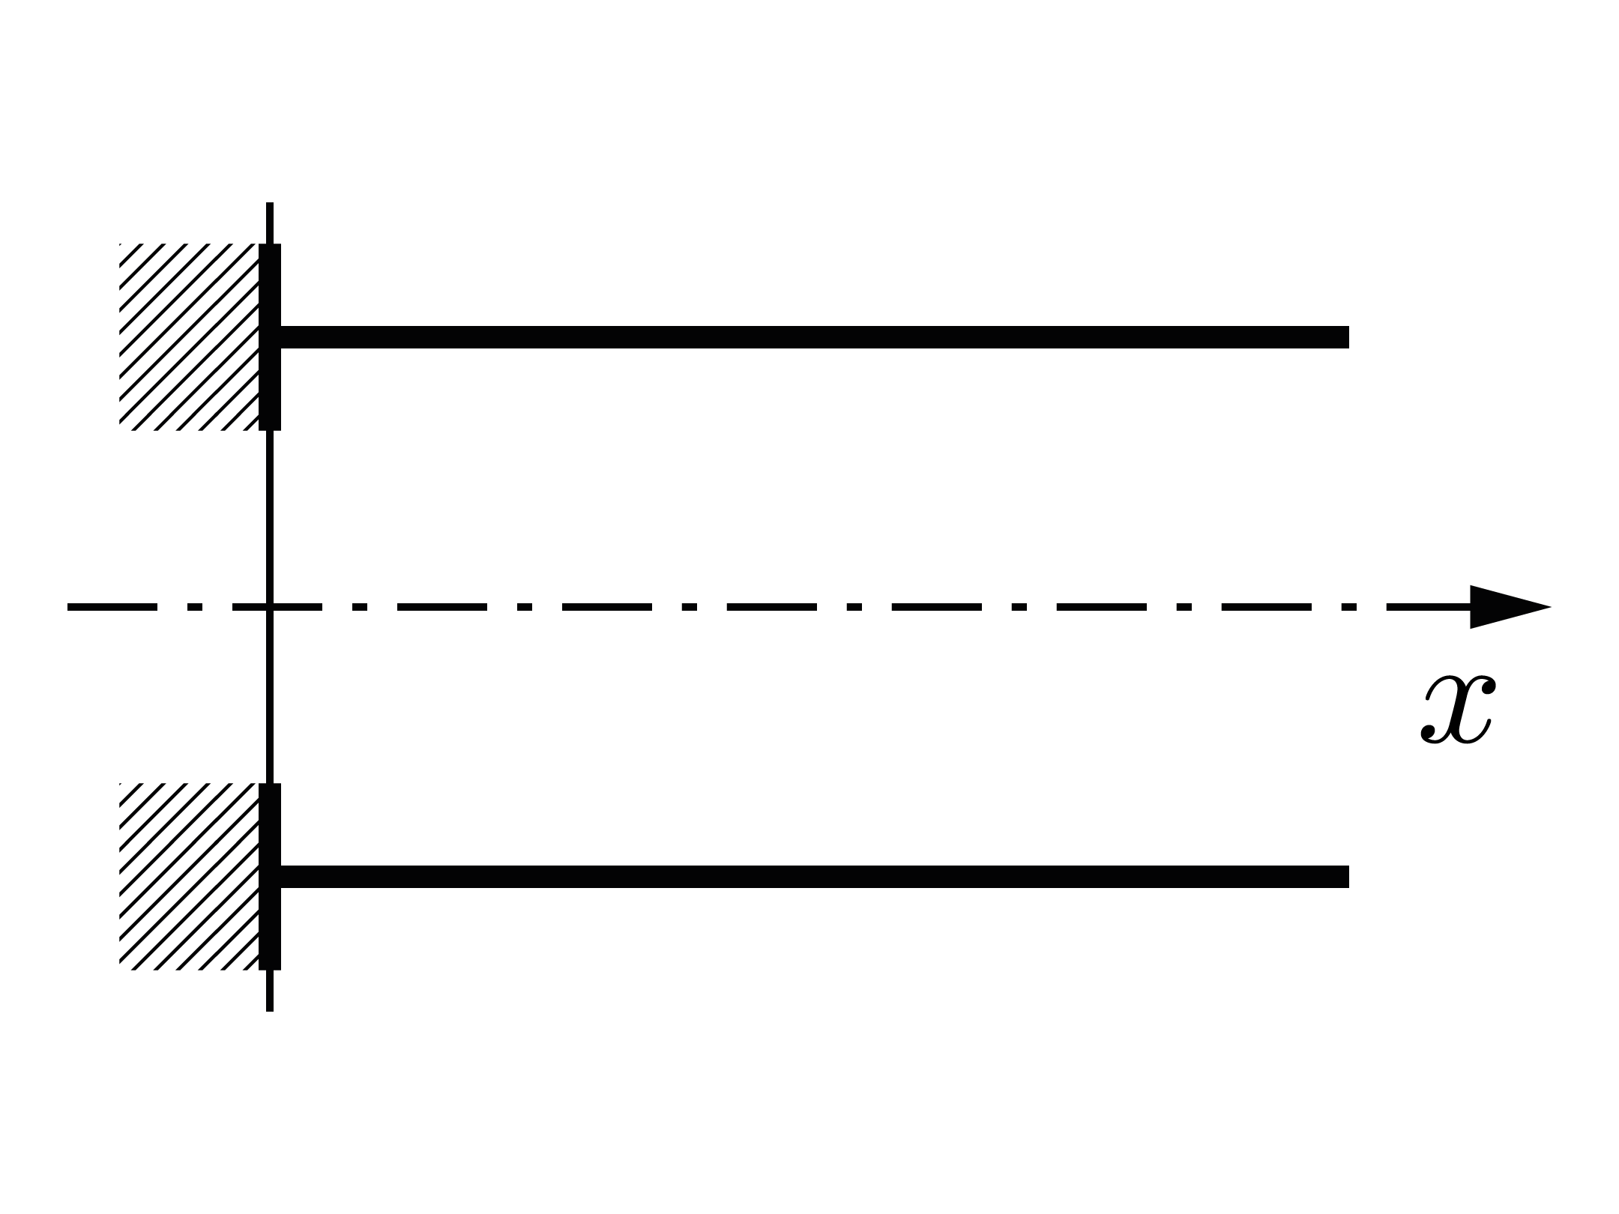
Pytania sprawdzające
Wybrać prawidłową odpowiedź dla wartości ugięcia w i nachylenia ϑ na brzegu powłoki walcowej.
                ugięcie w jest różne od zera
                nachylenie ϑ jest równe zero
                ugięcie w jest równe zero
                nachylenie ϑ jest różne od zera

Slide 32
Pytania sprawdzające - odpowiedzi
Efekt brzegowy:
  rozszerza teorię błonową o efekt zgięciowy.
  dla dostatecznie długich powłok jego wpływ jest znaczący na całej ich długości.
  jest efektem lokalnym obecnym m.in. przy podparciach i nieciągłościach geometrii.
  nie prowadzi do zwiększenia naprężeń w stosunku do teorii błonowej.
Które z poniższych stwierdzeń są prawdziwe?:
  Sztywność płytowa nie zależy od stałych materiałowych.
  Maksymalne naprężenia zredukowane występują w płaszczyźnie środkowej powłoki.
  Efekty przeciwległych brzegów nie interferują ze sobą tylko w przypadku powłok krótkich.
  W równaniu na ugięcie powłoki długiej stałe C₁ i C₂ odpowiadają jednemu brzegowi powłoki, natomiast stałe C₃ i C₄ przeciwległemu brzegowi.
3. B
4. B, C

